Slide 1
ABEラボ 2
遺伝子のクローニング

Slide 2
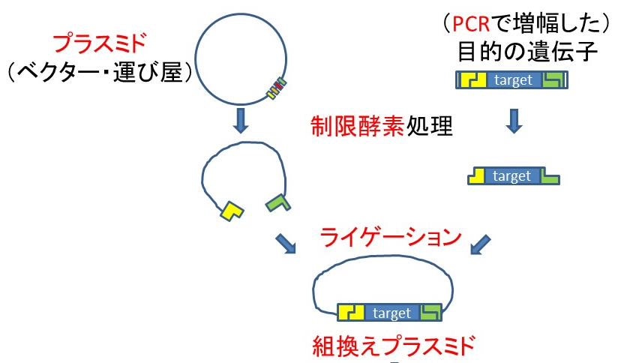
遺伝子を操作するには？
遺伝子組換え実験は工作に似ています。目的の遺伝子をプラスミドという運び屋に組み込んで大腸菌に導入するには、DNAを切ったり貼ったりする必要があります。

Slide 3
第2章の目標
プラスミドの特性を説明する
遺伝子のクローニングでプラスミドがどのように使用されるかを説明する
制限酵素の機能を説明する
制限酵素を使用して組換えプラスミドを作成する方法を説明する

Slide 4
ヌクレアーゼ (nuclease)：核酸を切る酵素
目的の遺伝子
プラスミド
target
制限酵素処理
target

Slide 5
制限酵素（Restriction enzyme: RE）
特定のDNA配列を認識するヌクレアーゼ
Palindrome構造を認識する酵素がよく用いられる
回文（たけやぶやけた）
5’ G A A T T C 3’
3’ C T T A A G 5’
酵素 | 生物 | 認識配列
EcoRI | Esherichia coli | GAATTC
BamHI | Bacillus amyloliquefaciens | GGATCC
HindIII | Haemophilus influenzae R_{d} | AAGCTT
Notes:
G

Slide 6
クローニングの紙モデル
プラスミドや標的遺伝子を切断・結合することでベクターを作製する工程を体験してみましょう。
  適切な制限酵素でプラスミドとヒトDNAを切断する
  ヒトインスリン遺伝子をプラスミドDNAに挿入する
  プラスミドに取り込まれた細菌を特定するために使用する抗生物質を決定する
考えましょう： ヒトDNAからプラスミドと遺伝子の両方を切断するのに、同じ酵素を用いることがなぜ重要なのでしょうか？

Slide 7




質問
どの制限酵素を選択しましたか？ なぜそれを選んだのですか？
インスリン遺伝子をどこに挿入しますか？ その理由は？
組換えDNAが取り込まれたことを確認するために、どの抗生物質を使用しますか？

Slide 8
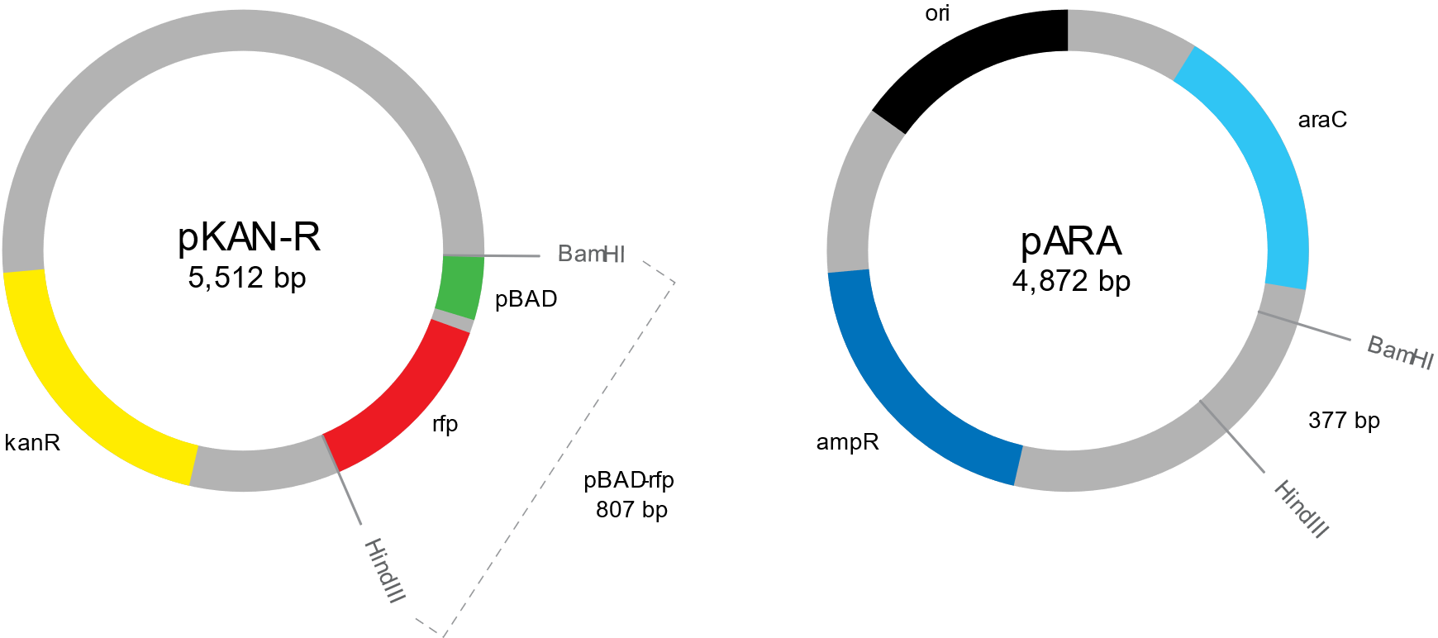
RFPを大腸菌で発現させるベクターの作製

Slide 9
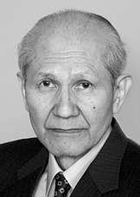
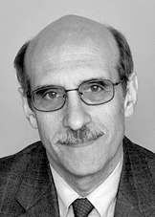
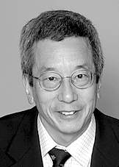
The Nobel Prize in Chemistry 2008
Osamu Shimomura
Martin Chalfie
Roger Y. Tsien
for the discovery and development of the green fluorescent protein, GFP

Slide 10
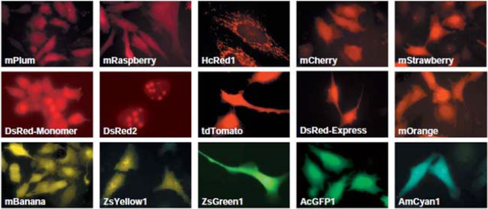
蛍光タンパクのバリエーション
RFP: Red fluorescent protein（赤色蛍光タンパク）
タカラバイオウェブサイトより

Slide 11
遺伝子導入細胞の選抜法
遺伝子導入効率は100%ではない。
↑
欲しいのはこっちだけ

Slide 12
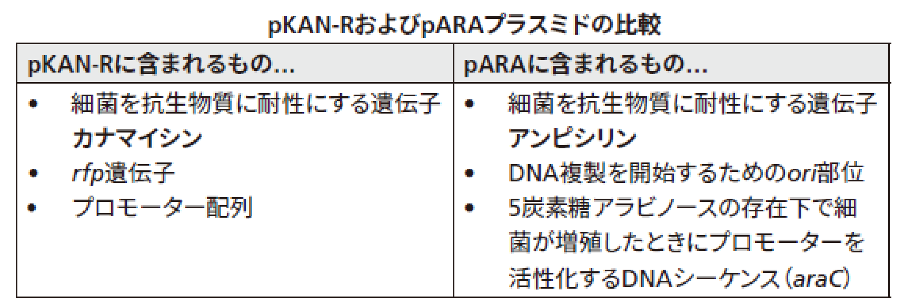
pKAN-R と pARA

Slide 13
薬剤耐性遺伝子
宿主 | 選択薬剤 | 作用部位 | 耐性遺伝子
大腸菌 | Ampicillin | 細菌の細胞壁を作るために必要なペプチド転移酵素 | amp^{r}
 | Kanamycin | 細菌性のリボソームによるタンパク質合成 | kan
真核生物 | G418 | 80Sリボソームによるタンパク質合成 | neo^{r}
 | Hygromycin B | 80Sリボソームによるタンパク質合成 | hygまたはhph

Slide 14
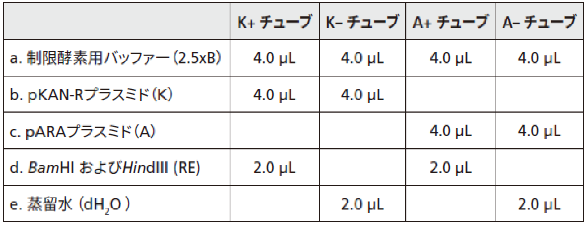
さっそく制限酵素で切断してみよう！

Slide 15
考えましょう
ステップ2では、制限酵素BamHI/HindIIIあり・なしの両方をチューブを用意するよう指示されました。 このステップの目的は何ですか、なぜそれが重要なのですか？
なぜ酵素は37℃で最もよく働くのでしょうか？（ ヒント： 通常のヒト体温は約37℃です。）
反応物を冷凍庫で保存するのはなぜでしょうか？

